Slide 1
Тема: Шаговые двигатели
Государственное бюджетное профессиональное образовательное учреждение города Москвы "Театральный художественно-технический колледж"
Курс: Системы и средства механизации и автоматизации
Преподаватель
шахверанов руслан алиевич

Slide 2
План лекции
Общие понятия
Конструкция шагового двигателя
Характеристики
Виды шаговых двигателей
Управление шаговым двигателем

Slide 3
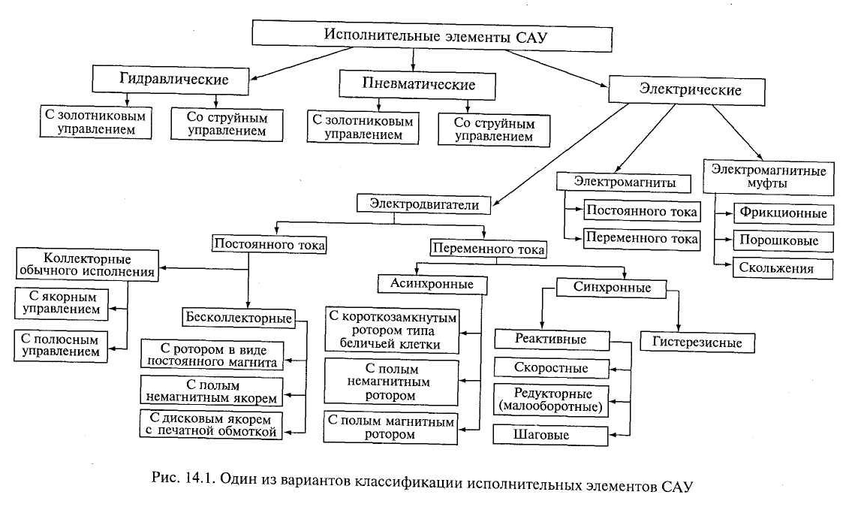

Slide 4
Общие понятия
Шаговый электродвигатель - это вращающийся электродвигатель с дискретными угловыми перемещениями ротора, осуществляемыми за счет импульсов сигнала управления.
Шаговые (импульсные) двигатели непосредственно преобразуют управляющий сигнал в виде последовательности импульсов в пропорциональный числу импульсов и фиксированный угол поворота вала или линейное перемещение механизма без датчика обратной связи.

Slide 5
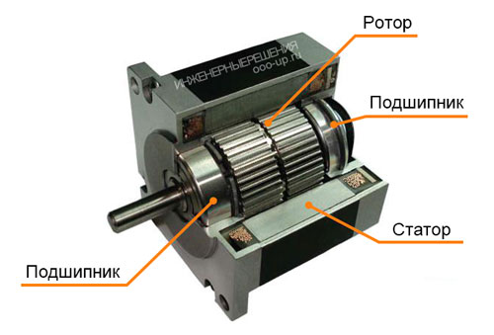
Конструкция шагового двигателя
Ротор не имеет контактных колец и коллектора. Он имеет либо явно выраженные полюса, либо тонкие зубья. При этом ротор может быть выполнен из магнитомягкого материала с явно выраженными полюсами или на основе постоянных магнитов.
Гибридный шаговый двигатель имеет составной ротор включающий полюсные наконечники (зубья) из магнитомягкого материала и постоянные магниты.

Slide 6
Характеристики
Так как шаговый двигатель не предназначен для непрерывного вращения в его параметрах не указывают мощность.
Шаговый двигатель - маломощный двигатель по сравнению с другими электродвигателями.
Одним из определяющих параметров шагового двигателя является шаг ротора, то есть угол поворота ротора, соответствующий одному импульсу. Шаговый двигатель делает один шаг в единицу времени в момент изменения импульсов управления. Величина шага зависит от конструкции двигателя: количества обмоток, полюсов и зубьев. В зависимости от конструкции двигателя величина шага может меняться в диапазоне от 90 до 0,75 градусов.

Slide 7
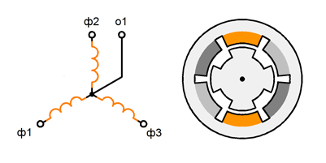
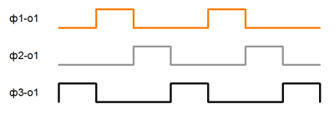
Реактивный шаговый двигатель
Реактивный шаговый двигатель - синхронный реактивный двигатель. Статор реактивного шагового двигателя обычно имеет шесть явновыраженных полюсов и три фазы (по два полюса на фазу), ротор - четыре явно выраженных полюса, при такой конструкции двигателя шаг равен 30 градусам. В отличии от других шаговых двигателей выключенный реактивный шаговый двигатель не имеет фиксирующего (тормозящего) момента при вращении вала.

Slide 8
Реактивный шаговый двигатель
Чтобы изменить направление вращения ротора (реверс) реактивного шагового двигателя, необходимо поменять схему коммутации обмоток статора, так как изменение полярности импульса не изменяет направления сил, действующих на невозбужденный ротор.
Отличительные черты:
ротор из магнитомягкого материала с явно выраженными полюсами;
наименее сложный и самый дешевый шаговый двигатель;
отсутствует фиксирующий момент в обесточенном состоянии;
большой угол шага.

Slide 9
Шаговый двигатель с постоянными магнитами
Шаговый двигатель с постоянными магнитами имеет ротор на постоянных магнитах. Статор обычно имеет две фазы.
По сравнению с реактивными, шаговые двигатели с активным ротором создают большие вращающие моменты, обеспечивают фиксацию ротора при снятии управляющего сигнала. Недостаток двигателей с активным ротором — большой угловой шаг (7,5—90°).
Обмотки могут иметь ответвление в центре для работы с однополярной схемой управления (униполярный). Двухполярное (биполярное) управление требуется для питания обмоток без центрального ответвления.

Slide 10
Управление шаговым двигателем с постоянными магнитами
Для управления шаговым двигателем на постоянных магнитах к его обмоткам прикладывается сфазированный переменный ток. Биполярная система управления генерирует сигнал изменяющийся от плюса к минусу, например от +2,5 В до -2,5 В. Униполярная система управления меняет направление магнитного потока катушки посредством двух сигналов, которые поочереди подаются на противоположные выводы катушки относительно ее центрального ответвления.
Существует несколько способов управления:
волновое,
полношаговое,
полушаговое.

Slide 11
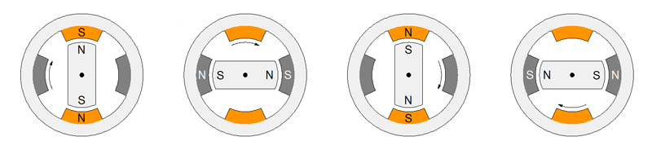
Управление шаговым двигателем с постоянными магнитами
Простейшим способом управления шаговым двигателем является волновое управление. При таком управлении в один момент времени возбуждается только одна обмотка. Но такой способ управления не обеспечивает максимально возможного момента.

Slide 12
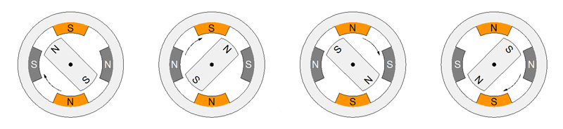
Управление шаговым двигателем с постоянными магнитами
Полношаговое управление обеспечивает больший момент, чем волновое управление так как обе обмотки двигателя включены одновременно.

Slide 13
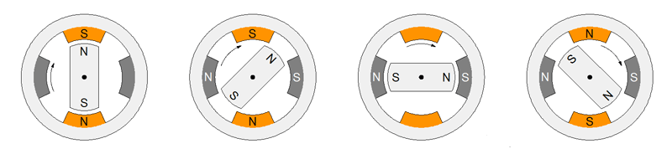
Управление шаговым двигателем с постоянными магнитами
Полушаговое управление - шаг для данной геометрии шагового двигателя делится пополам. Оно обеспечивает большее разрешение при позиционировании вала двигателя. Такая система является комбинация волнового управления и полношагового управления с питанием по очереди.

Slide 14
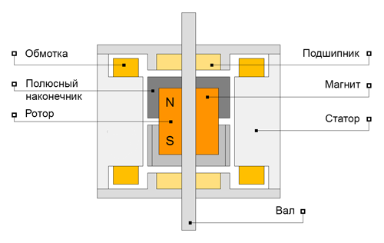
Гибридный шаговый двигатель
Ротор гибридного шагового двигателя представляет из себя цилиндрический постоянный магнит, намагниченный вдоль продольной оси с радиальными зубьями из магнитомягкого материала.

Slide 15
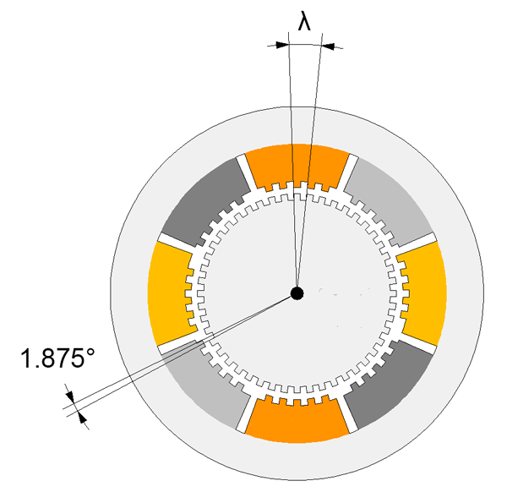
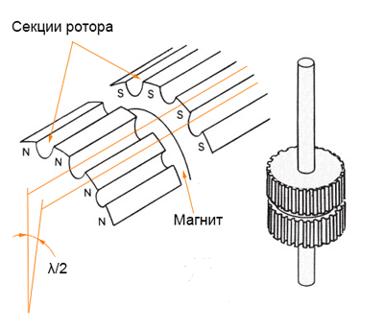
Гибридный шаговый двигатель
Статор обычно имеет две или четыре фазы распределенные между парами явно выраженных полюсов. 48 зубьев на одной секции ротора смещены на половину зубцового деления λ относительно другой секции (рисунок ниже). Из-за этого смещения ротор фактически имеет 96 перемежающихся полюсов противоположной полярности.

